Slide 1

Humánní geografie
Cvičení č. 10
07.12.2021
Marek Lichter

Slide 2
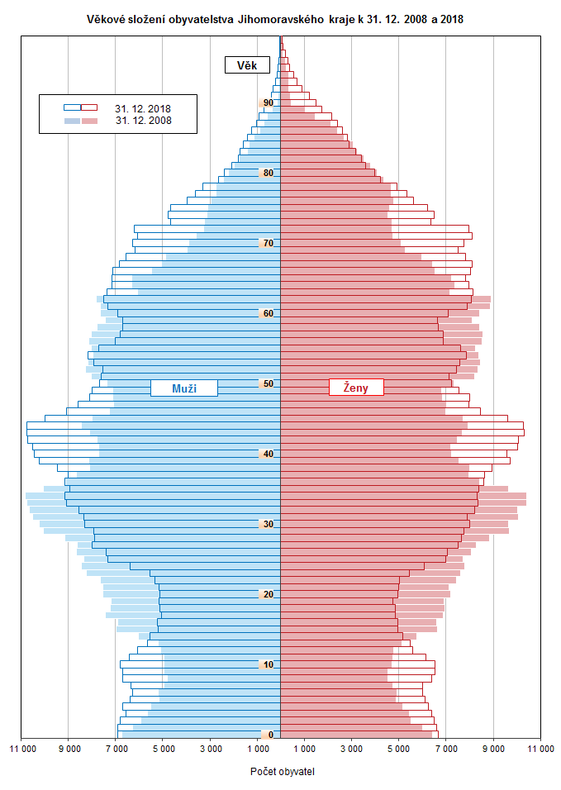
demografie
Věková pyramida, aneb oč tu běží
Eurostat
https://ec.europa.eu/eurostat/web/products-eurostat-news/-/EDN-20190711-1?inheritRedirect=true&redirect=/eurostat/
zdroj: czso.cz

Slide 3
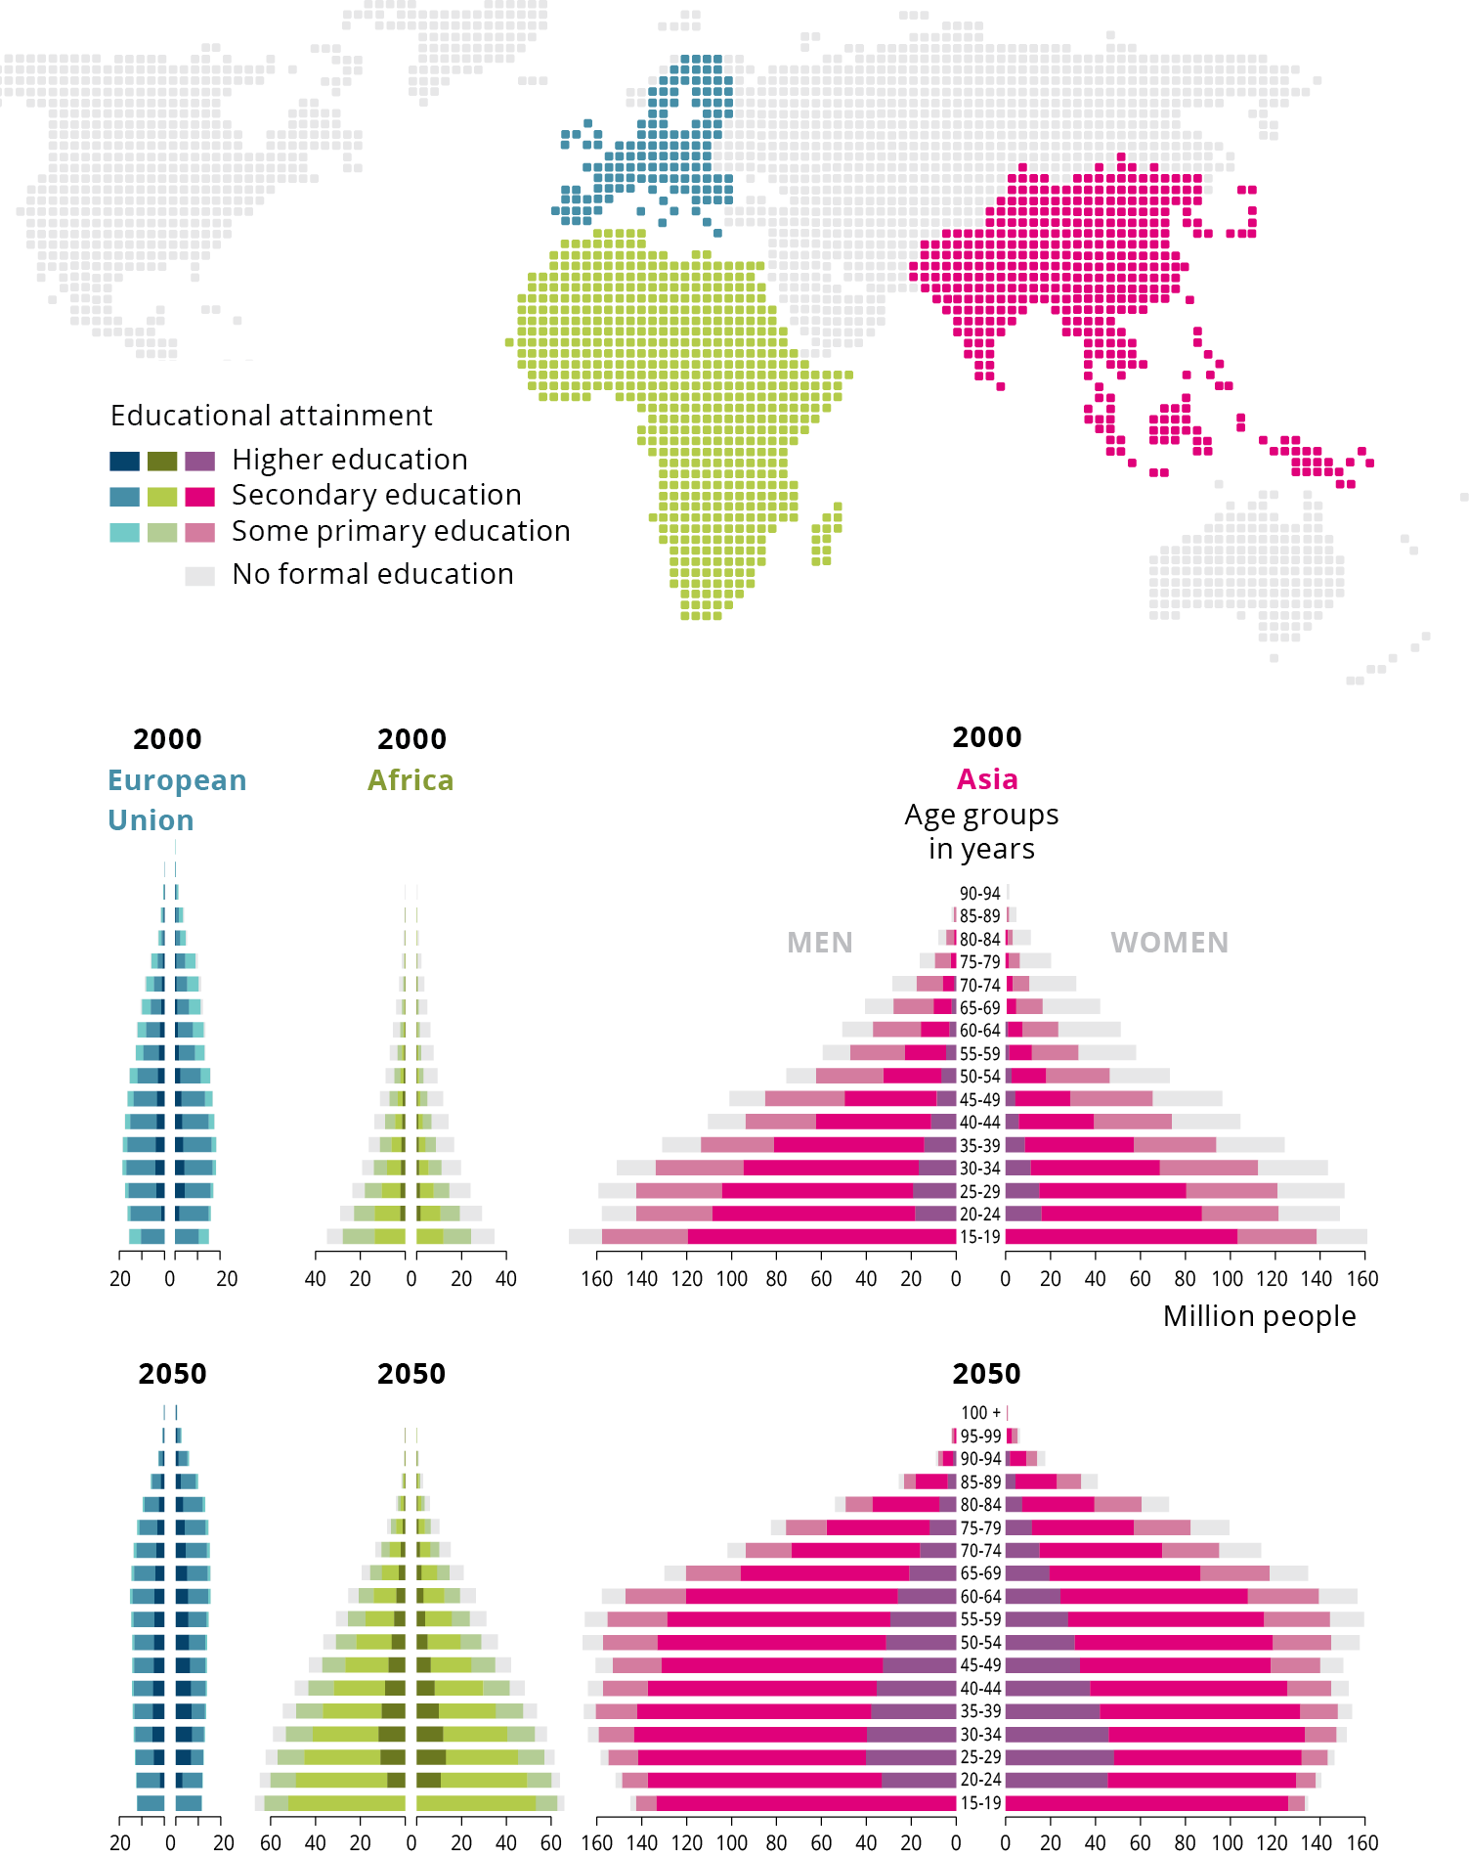
Typy věkových pyramid
regresivní
progresivní
stacionární
zdroj: eea.europa.eu

Slide 4
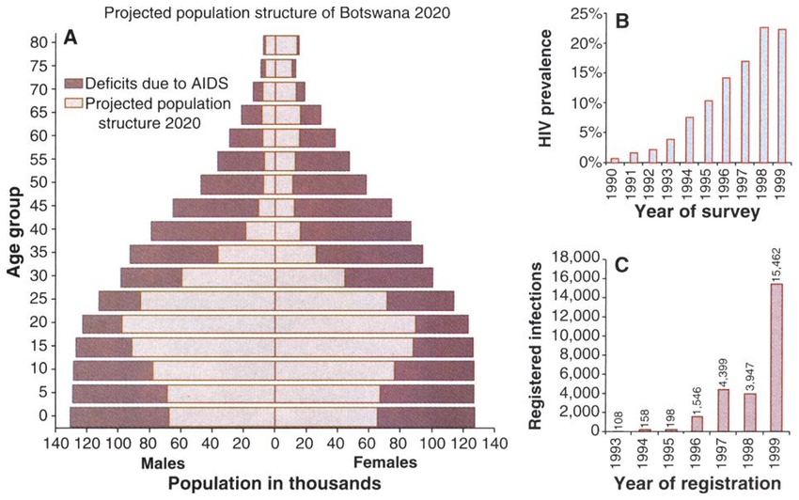
Věkové pyramidy
Schwartländer et al. (2000)

Slide 5
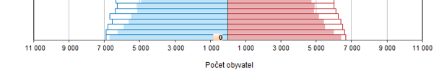
Jak na věkovou pyramidu?
Pro online studenty
https://www.youtube.com/watch?v=txSSvUqllKU
Výpočtů v čase 0:56 až 1:56 si nevšímejte, použijte počet obyvatel ve věkové skupině

Slide 6
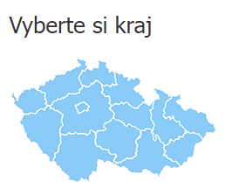
Kde vzít data?
na webu ČSÚ (https://www.czso.cz/) si vyberte kraj

Slide 7
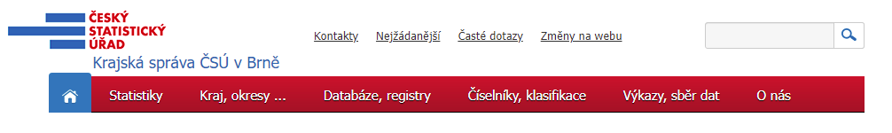
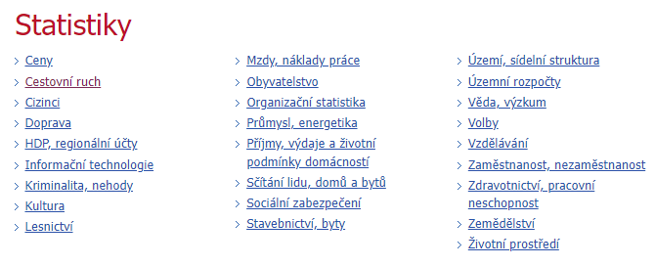
Kde vzít data?

Slide 8
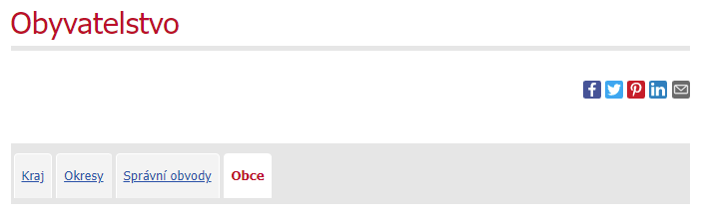
Kde vzít data?
v některých krajích ještě třeba kliknout na „Věkové složení obyvatel v obcích kraje“, někde už jsou přímo excely
stáhnout Excel „Věkové složení obyvatelstva v obcích XY kraje k 31. 12. 2020“ (názvy se mohou drobně lišit,
někde mohou být data jen k 31. 12. 2019, takže vzít nejnovější)
jedná se o data za pětileté věkové kategorie
je třeba pracovat s daty za muže a za ženy, nikoliv za obě pohlaví dohromady

Slide 9
Zadání desátého cvičení
V rámci libovolného kraje ČR (pouze ne JMK) si vyberte tři obce či města a u nich vytvořte graf věkové pyramidy.
Výběr těchto tří obcí či měst dobře argumentujte a stejně tak odlišnosti věkových pyramid. Proč jste předpokládali odlišnost věkových pyramid? Naplnil se tento předpoklad? Proč vypadají věkové pyramidy daných obcí a měst tak jak vypadají? Jaké faktory na výslednou podobu mají vliv? Může se jednat např. o zóny suburbanizace, periferní regiony, obce s velkými lůžkovými sociálními zařízeními pro seniory atd.

Slide 10
Ke cvičení
Důležité:
  Hodnoty na ose x musí být kladné i u skupiny mužů, tj. vlevo! = formátování 0;0
Klíčová témata
  věková struktura
  demografický vývoj
Dotazy?
Odevzdání klasicky do týdne
3 prezentující příště
  Dobrovolníci + záloha?

Slide 11
Prezentace
1
  Vojta
  Nosek
  Dvořáčková
  Měrka náhradník
2
  Hrubá
  Beleš
  Kusák
  Dušek (Martin) náhradník
3
  Karaivanov
  Špačková
  Juřička
  Neznajová náhradník
4
  Karásková
  Kousal
  Šinkorová
  Hájek náhradník
  Mužný náhradník

Slide 12


Díky za pozornost!

